Slide 1
文本循环移位与排序工具
——软件工程课程汇报
小组成员 | 分工
杨姚 | Web 应用开发与部署
马艺华 | 核心算法的实现与设计
王帅朝 | 代码测试与修改
张佳慧 | 测试与PPT制作
汇报时间：2025年5月21日

Slide 2
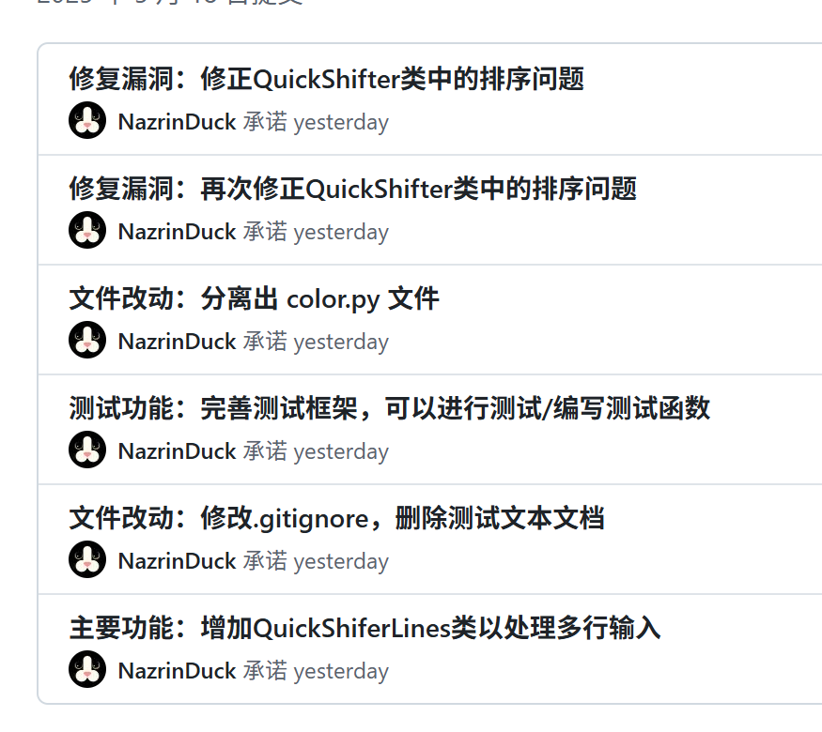
软件过程选择与合理性分析
1
迭代式开发模型
选择原因与合理性分析
初始阶段
迭代1：围绕命令行功能
核心功能（循环移位与排序）明确，但迭代可以探索和验证其最佳实现和架构决策（如课程中讨论的 Pipe-and-Filter管道-过滤器）。
每个迭代产出可运行和可测试的软件版本，便于对照课程中的架构原则（如模块化、NFRs）进行评估和调整。
将架构设计和实现分解。例如，核心QuickShifer的设计和测试先行，后续再集成到 CLI 和 Web 界面，降低了早期复杂度。
迭代可以完成对非功能需求（性能、可修改性、安全性等）的细化和增强
理解需求
核心算法的原型设计与初步实现。
参考课程中 KWIC 问题的不同架构解决方案，初步构思项目结构。
开发命令行界面 (qshifter.py)，集成argparse进行参数处理。
实现核心的移位和排序功能在 CLI 中的调用。
引入辅助工具如 color.py 提升用户体验。
编写初步的单元测试 (test.py) 来验证核心逻辑的正确性。
初步验证和调整架构选择。
迭代 2 围绕 Web 应用开发的
迭代 3 近期完善和修复
开发 Flask Web 应用 (app.py)，搭建基本 Web 框架。
设计并实现 HTML 模板 (form.html, result.html 等)，提供 Web 用户交互界面。
实现通过 Web 表单提交文本和上传文件的功能。
根据测试和使用反馈，完善命令行高级功能 (如计划中的 -f 文件处理, -v 详细信息输出)。
增强 Web 端文件上传的安全措施 (如 app.py 中的 TODO)。
修复 Bug，优化代码结构和性能

Slide 3
软件架构选择与合理性分析
2
核心处理模块 (QuickShifter) : 管道-过滤器 Pipe-and-Filter
输入的字符串
拆分后字符串列表
所有移位后字符串的列表
经过规则排序后的移位字符串列表
循环移位字符串列表
Filter1：拆分单词
Filter2：循环移位
Filter3：自定义排序
Filter4：准备输出
将输入字符串按空格分割成单词列表
接收单词列表，通过迭代器逐个生成所有可能的循环移位组合
列表中的所有移位字符串，根据规则进行排序
将输入字符串按空格分割成单词列表
合理性分析
可修改性 (Modifiability)良好：更改排序算法主要影响“排序过滤器”；更改移位逻辑影响“移位过 滤器”。各过滤器逻辑相对独立
可增强性 (Enhanceability): 易于在处理流程中插入新的“过滤器”

Slide 4
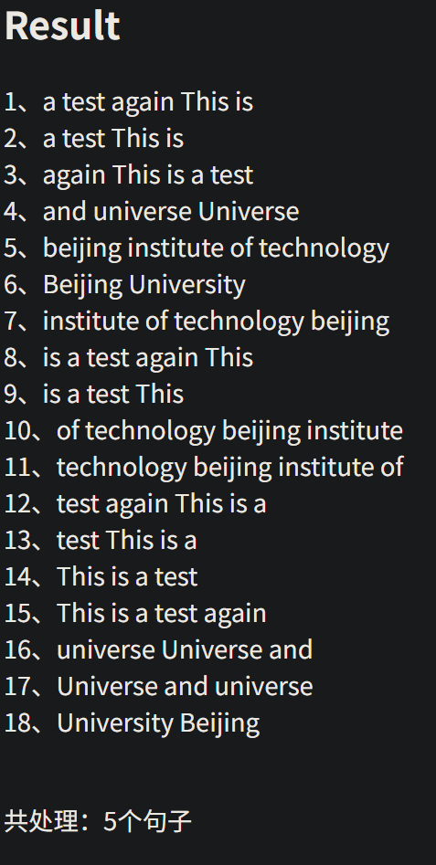
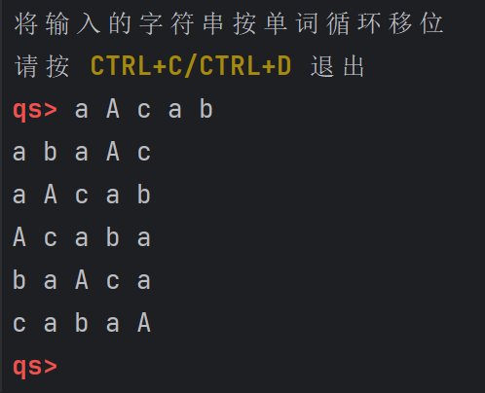
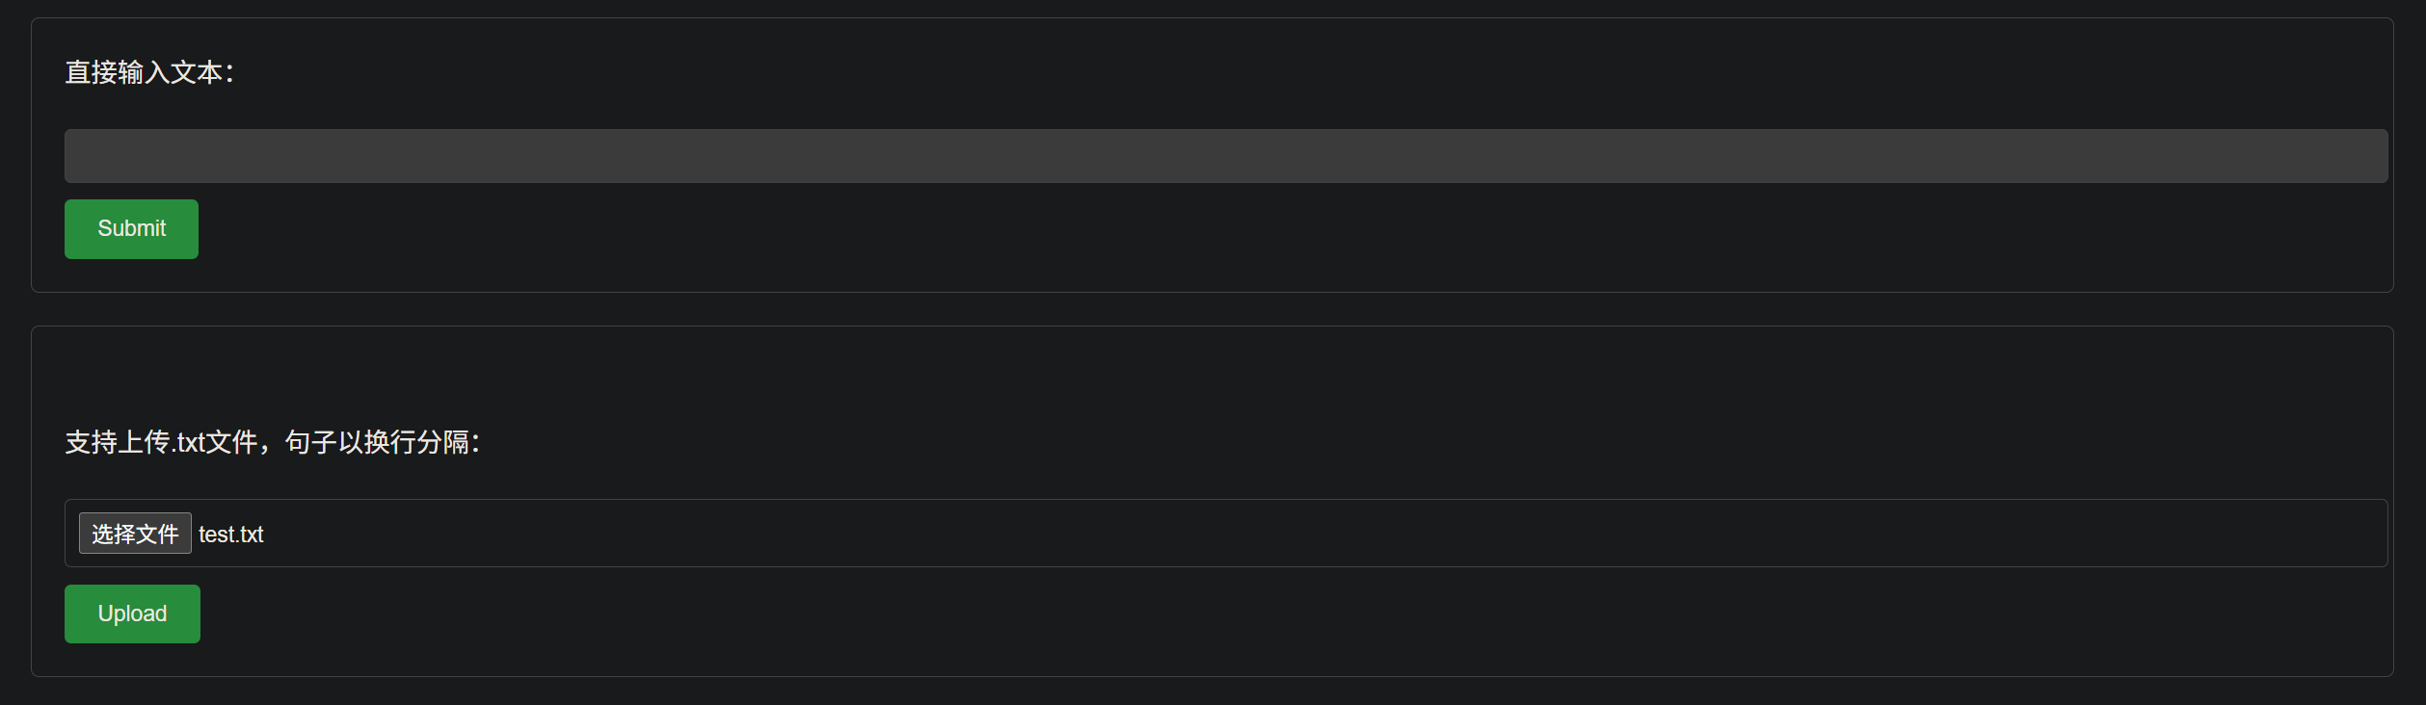
用户交互设计
3
基于分层架构，设计并实现了多种用户交互方式
命令行界面 (CLI): 通过argparse提供参数化操作，设有交互式控制台。
Web 应用界面: 通过 Flask 和 HTML 模板，为用户提供了直观的图形化文本输入和文件上传功能，显著降低了使用门槛。

Slide 5
问题与展望
4
当前存在的问题与待改进
P&F的空间效率
文件上传安全
命令行工具的功能完整性
当前 QuickShifter 将所有移位结果 (self.shifts) 存储在内存中，对于极大文本输入，可能导致显著的内存占用，影响处理大规模数据的能力
文件上传防护缺失，可能面临文件类型、大小未校验，甚至恶意代码上传的风险
后续要在app.py中添加文件上传防护
另外还要加一个将结果下载为文本文件的功能
qshifter.py 中 TODO 标记的 -f (文件批量处理) 和 -v (详细统计输出) 功能尚未实现，限制了其作为独立工具的完整性和实用性

